Slide 1
TRÒ CHƠI Ô CHỮ
1
2
3
4
5
6
LUẬT CHƠI
- Trò chơi ô chữ gồm 6 ô chữ được đánh số từ 1 đến 6 sẽ tương ứng với 6 câu hỏi.
- Các em dựa vào Tập bản đồ Địa lí 6 và kiến thức đã học để trả lời, mỗi câu hỏi có 1 lượt trả lời.
- Em nào trả lời đúng sẽ nhận được 1 phần quà nhỏ và ô chữ sẽ hiện ra chữ cái tương ứng, trả lời sai ô chữ sẽ bị khóa lại.
- Trong quá trình trả lời, em nào trả lời đúng tên từ khóa thì sẽ nhận được phần quà lớn hơn.

Slide 2
TRÒ CHƠI Ô CHỮ
1
2
3
4
5
6
Â
T
Đ
Ấ
Đ
A
I
Câu 1. So với những vùng cùng vĩ độ, khí hậu nơi có dòng biển nóng đi qua thường:
A. ấm hơn, mưa nhiều hơn. B. lạnh hơn, mưa ít hơn.
C. ấm hơn, mưa ít hơn. D. lạnh hơn, mưa nhiều hơn.
Câu 2. Sông có hàm lượng phù sa lớn nhất nước ta là:
A. Sông Cửu Long B. Sông Đồng Nai C. Sông Hồng D. Sông Đà Rằng
Câu 3. Nguyên nhân chủ yếu sinh ra sóng là do:
A. Gió B. Động đất C. Núi lửa phun D. Thủy triều
Câu 4. Hồ Tây ở Hà Nội nước ta có nguồn gốc hình thành từ:
A. Nhân tạo B. Miệng núi lửa đã tắt
C. Vùng đá vôi bị xâm thực D. Khúc sông cũ
Câu 5. Đại dương lớn nhất là đại dương nào?
A. Đại Tây Dương B. Thái Bình Dương
C. Bắc Băng Dương D. Ấn Độ Dương
Câu 6. Độ muối trung bình của nước biển và đại dương là bao nhiêu?
A. 35%₀ B. 15%₀ C. 25%₀ D. 45%₀

Slide 3
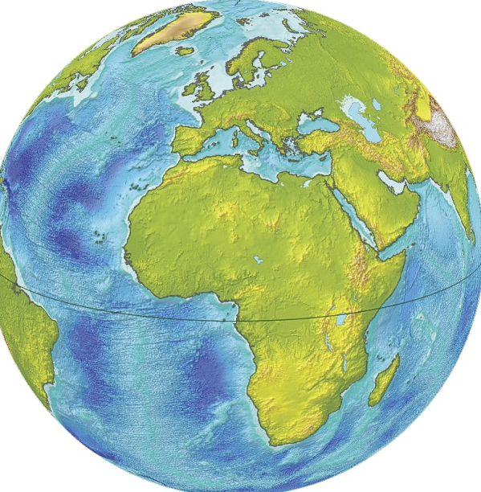
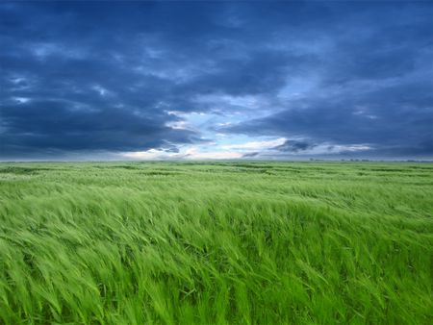
LỚP ĐẤT TRÊN TRÁI ĐẤT
Bài 22:
ĐỊA LÍ 6

Slide 4
LỚP
6
ĐỊA LÍ
CHƯƠNG 6. ĐẤT VÀ SINH VẬT TRÊN TRÁI ĐẤT
BÀI 22. LỚP ĐẤT TRÊN TRÁI ĐẤT
1
2
3
4
5
Các tầng đất
Các thành phần chính của đất
Các nhân tố hình thành đất
Một số nhóm đất điển hình trên Trái Đất
Luyện tập và vận dụng

Slide 5
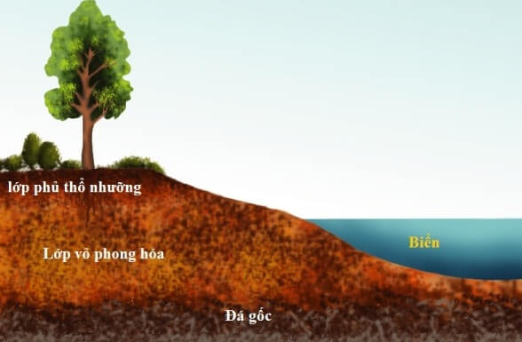
BÀI 22
1
Các tầng đất
- Đất là lớp vật chất mỏng, vụn bở, bao phủ trên bề mặt các lục địa và đảo, được đặc trưng bởi độ phì gọi là lớp đất (hay thổ nhưỡng).
- Độ phì của đất là khả năng cung cấp nhiệt, khí, nước các chất dinh dưỡng cần thiết cho thực vật sinh trưởng và phát triển.
Dựa vào hình ảnh sau và thông tin trong bài hãy cho biết đất (lớp phủ thổ nhưỡng) là gì? Độ phì
của đất là gì?

Slide 6
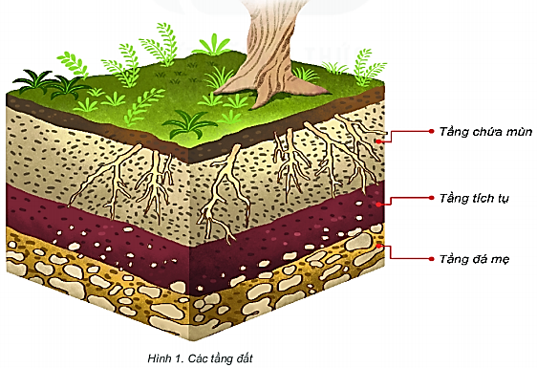
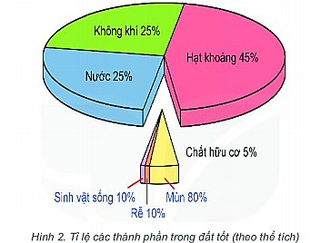
BÀI 19
1
Các tầng đất
THẢO LUẬN NHÓM
Thời gian: 5 phút
* Nhóm 1, 2, 3, 4:
Quan sát hình 1 và thông tin trong bài, hãy:
1. Kể tên các tầng đất theo thứ tự từ trên xuống dưới?
2. Cho biết tầng nào tác động trực tiếp đến sinh trưởng và phát triển của thực vật? Tầng nào chứa sản phẩm phong hóa bị biến đổi để hình thành đất?
* Nhóm 5, 6, 7, 8:
Dựa vào hình 2 và thông tin trong bài, hãy:
1. Xác định tỉ lệ các thành phần chính trong đất? Thành phần nào chiếm tỉ lệ lớn nhất?
2. Cho biết thành phần nào quan trọng nhất? Vì sao?

Slide 7
BÀI 22
1
Các tầng đất
Nhóm 1, 2, 3, 4
1
2
Tầng chứa mùn tác động trực tiếp đến sinh trưởng và phát triển của thực vật.
Các tầng đất theo thứ tự từ trên xuống dưới: tầng chứa mùn, tầng tích tụ, tầng đá mẹ.
Tầng đá mẹ chứa sản phẩm phong hóa bị biến đổi để hình thành đất.

Slide 8
BÀI 22
1
Các tầng đất
- Đất là lớp vật chất mỏng, vụn bở, bao phủ trên bề mặt các lục địa và đảo, được đặc trưng bởi độ phì gọi là lớp đất (hay thổ nhưỡng).
- Độ phì của đất là khả năng cung cấp nhiệt, khí, nước các chất dinh dưỡng cần thiết cho thực vật sinh trưởng và phát triển.
- Có 3 tầng đất chính: tầng chứa mùn, tầng tích tụ và tầng đá mẹ.

Slide 9
BÀI 22
2
Các thành phần chính của đất
Nhóm 5, 6, 7, 8
1
Chất vô cơ chiếm tỉ lệ lớn nhất 45%.
2
Thành phần hữu cơ là thành phần quan trọng nhất trong đất vì nó cung cấp chất dinh dưỡng cho đất từ sự phân hữu của xác động, thực vật.
Chất khoáng chiếm 45%, chất hữu cơ chiếm 5%, không khí chiếm 25%, nước chiếm 25%.

Slide 10
BÀI 22
2
Các thành phần chính của đất
Lớp đất bao gồm các thành phần là chất khoáng, chất hữu cơ, nước và không khí.

Slide 11
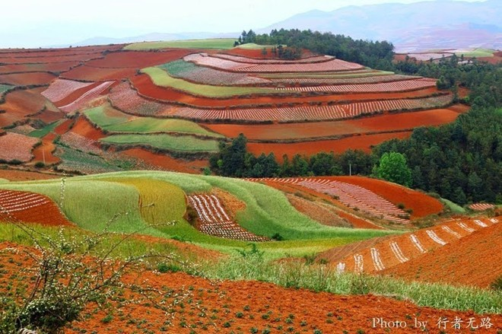
BÀI 22
3
Các nhân tố hình thành đất
- Các nhân tố hình thành đất: đá mẹ, khí hậu, sinh vật, địa hình, thời gian, con người.
- Đá mẹ là nguồn gốc sinh ra thành phần khoáng cho đất. Đá mẹ có ảnh hưởng đến màu sắc và tính chất của đất.
Quan sát hình ảnh dưới đây và thông tin trong bài, hãy kể tên các nhân tố hình thành đất. Đá mẹ ảnh hưởng đến sự hình thành đất như thế nào?

Slide 12
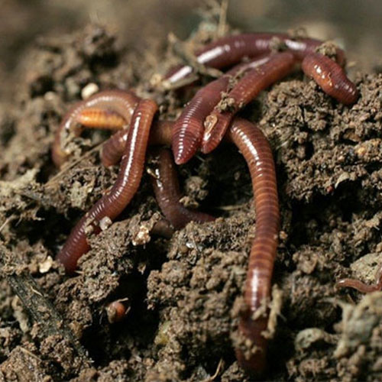
BÀI 22
3
Các nhân tố hình thành đất
- Khí hậu, đặc biệt là nhiệt độ và lượng mưa tạo điều kiện thuận lợi hoặc khó khăn cho quá trình phân giải các chất khoáng và chất hữu cơ trong đất.
- Sinh vật là nguồn gốc sinh ra thành phần hữu cơ trong đất, vi sinh vật phân giải xác động thực vật tạo mùn, động vật làm đất tơi xốp hơn.
Quan sát hình ảnh dưới đây và thông tin trong bài, hãy cho biết khí hậu, sinh vật ảnh hưởng đến sự hình thành đất như thế nào?

Slide 13
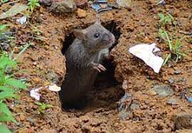
BÀI 22
3
Các nhân tố hình thành đất
Sinh vật đóng vai trò quan trọng trong việc hình thành đất:
+ Thực vât: Cung cấp vật chất hữu cơ, rễ phá hủy đá.
+ Vi sinh vật: Phân giải xác súc vật tạo mùn.
+ Động vật: sống trong đất là biến đổi tính chất đất (giun, kiến mối).
Em hãy trình bày nhân tố hình thành đất em cho là quan trọng nhất và giải thích sự lựa chọn đó.

Slide 14
BÀI 22
3
Các nhân tố hình thành đất
- Đá mẹ là nguồn gốc sinh ra thành phần khoáng cho đất. Đá mẹ có ảnh hưởng đến màu sắc và tính chất của đất.
- Khí hậu, đặc biệt là nhiệt độ và lượng mưa tạo điều kiện thuận lợi hoặc khó khăn cho quá trình phân giải các chất khoáng và chất hữu cơ trong đất.
- Sinh vật là nguồn gốc sinh ra thành phần hữu cơ trong đất, vi sinh vật phân giải xác động thực vật tạo mùn, động vật làm đất tơi xốp hơn.
- Ngoài ra, sự hình thành đất còn chịu ảnh hưởng của địa hình, thời gian, con người.

Slide 15
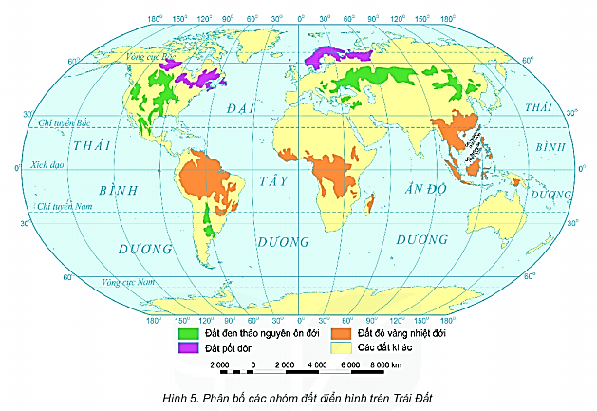
BÀI 22
4
Một số nhóm đất điển hình trên thế giới
Quan sát hình 5, em hãy xác định các nhóm đất điển hình trên thế giới trên lược đồ.
Đất potzon, đất đen thảo nguyên ôn đới, đất đỏ vàng nhiệt đới.

Slide 16
BÀI 22
4
Một số nhóm đất điển hình trên thế giới
Quan sát hình 5, em hãy xác định nơi phân bố của đất potzon, đất đen thảo nguyên ôn đới trên lược đồ.
- Đất potzon phân bố ở vùng ôn đới Bắc Âu, phía bắc Bắc Mỹ.
- Đất đen thảo nguyên ôn đới phân bố ở trung tâm Bắc Mỹ, phía nam của Đông Âu đến Đông Bắc Á.

Slide 17
BÀI 22
4
Một số nhóm đất điển hình trên thế giới
Quan sát hình 5, em hãy xác định nơi phân bố của đất đỏ vàng nhiệt đới trên lược đồ.
Đất đỏ vàng nhiệt đới phân bố ở Đông Nam Á, phía bắc lục địa Nam Mỹ, Tây và Trung Phi.

Slide 18
BÀI 22
4
Một số nhóm đất điển hình trên thế giới
Đất potzon, đất đen thảo nguyên ôn đới và đất đỏ vàng nhiệt đới là 3 nhóm đất điển hình trên thế giới.

Slide 19
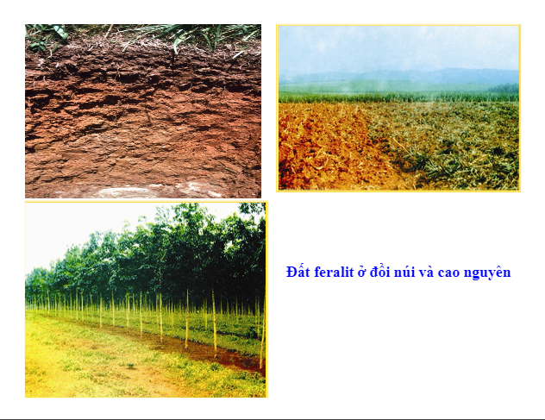
BÀI 22
EM CÓ BIẾT?
Đất Feralit (đất đỏ vàng nhiệt đới) là loại đất chính ở nước ta, chiếm 65% diện tích lãnh thổ. Đất phân bố ở vùng đồi núi thấp, có đặc tính hua, nghèo mùn, nhiều sét, có màu đỏ, vàng do có nhiều hợp chất sắt, nhôm. Đất thích hợp trồng rừng và cây công nghiệp lâu năm.

Slide 20
BÀI 22
5
Luyện tập và vận dụng
a. Luyện tập
Dựa vào hình 5, em hãy nêu tên các nhóm đất điển hình ở vùng nhiệt đới và ôn đới.
- Vùng nhiệt đới: đất đỏ vàng nhiệt đới.
- Vùng ôn đới: Đất potzon, đất đen thảo nguyên ôn đới.

Slide 21
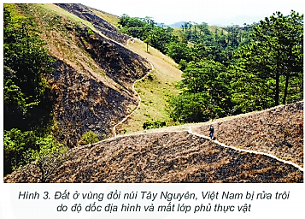
BÀI 22
5
Luyện tập và vận dụng
a. Luyện tập
Bởi vì nếu mất lớp phủ thực vật sẽ xuất hiện nhiều vùng đất trống, đồi trọc, khi mưa nhiều đất sẽ bị xói mòn, rửa trôi, sạt lở đất làm đất bị mất chất dinh dưỡng, nghèo nàn, trơ sỏi đá…
Quan sát hình 3 và kiến thức đã học, cho biết tại sao để bảo vệ đất, chúng ta phải phủ xanh đất trống, đồi núi trọc?

Slide 22
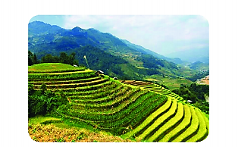
BÀI 22
5
Luyện tập và vận dụng
b. Vận dụng
- Tích cực: nâng độ phì cho đất, chống xói mòn bằng các biện pháp trồng rừng phụ xanh đồi trọc, làm ruộng bậc thang, luân canh, xen canh cây trồng …
- Tiêu cực: hóa chất từ nông nghiệp như phân bón, thuốc trừ sâu gây ô nhiễm đất, chặt phá rừng, đốt rừng làm nương rẫy gây xói mòn, sạt lở đất…
Quan sát hình ảnh dưới đây và hiểu biết của bản thân, Em hãy cho biết con người tác động như thế nào đến sự biến đổi đất?

Slide 23
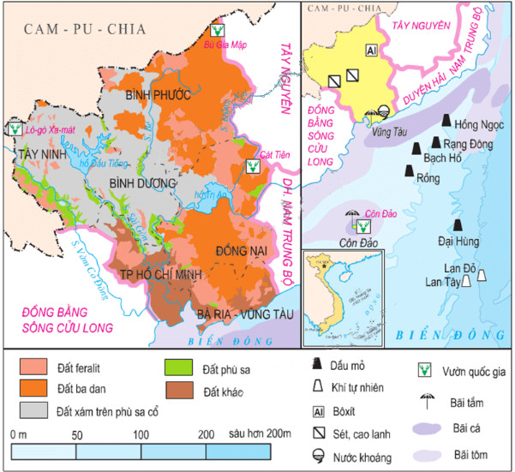
BÀI 22
5
Luyện tập và vận dụng
b. Vận dụng
- Các loại đất ở TPHCM: đất phù sa sông, đất xám phù sa cổ, đất feralit, đất khác (đất mặn, đất phèn).
- Biện pháp bảo vệ: trồng rừng ngập mặn, luân canh, xem canh cây trồng, thau chua, rửa mặn, bón vôi cải tạo đất…
Dựa vào bản đồ dưới đây và hiểu biết của bản thân, Em hãy nêu tên các loại đất và các biện pháp bảo vệ đất
ở TPHCM.

